Slide 1

基于序列相似性比较的
分布式系统异常检测方法
答辩人：霍文君
指导老师：田春岐

Slide 2

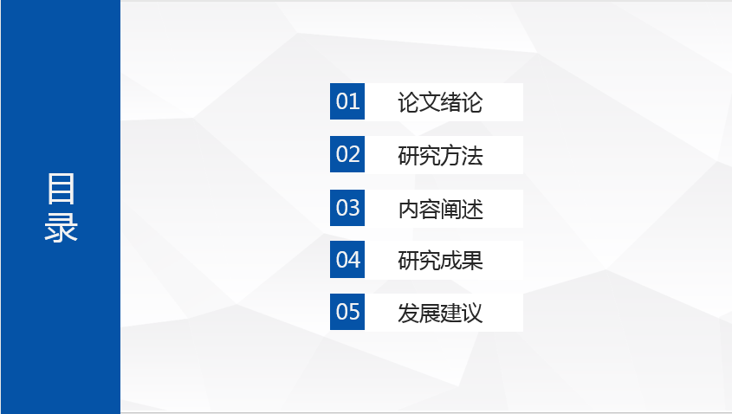
01
论文绪论
02
基于日志数据的异常检测
目
录
03
基于聚类的日志解析算法
04
基于窗口的特征提取算法
05
基于序列相似性的异常检测
06
总结与展望

Slide 3

01. 论文绪论

Slide 4
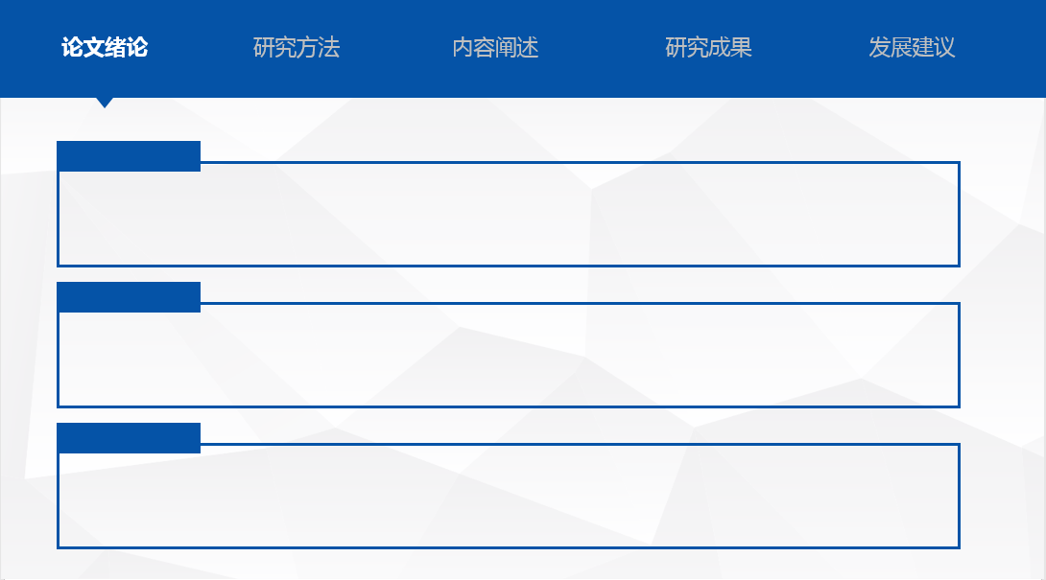
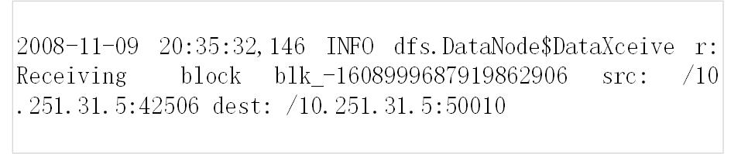
论文绪论
系统日志是记录现代系统中硬件、软件和系统问题的信息，同时还可以监视系统中发生的事件

Slide 5
02. 基于日志数据的异常检测

Slide 6
基于日志数据的异常检测
工作流

Slide 7
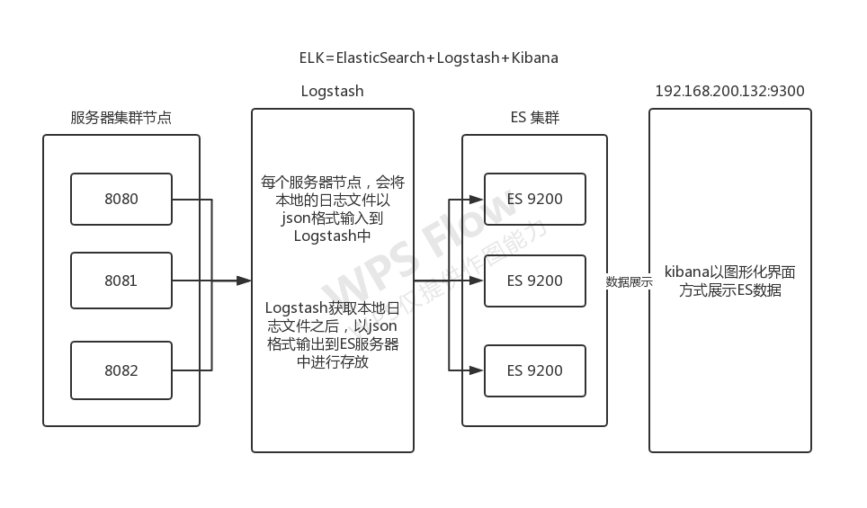
基于日志数据的异常检测
日志搜集系统采用ELK日志管理系统
日志搜集

Slide 8
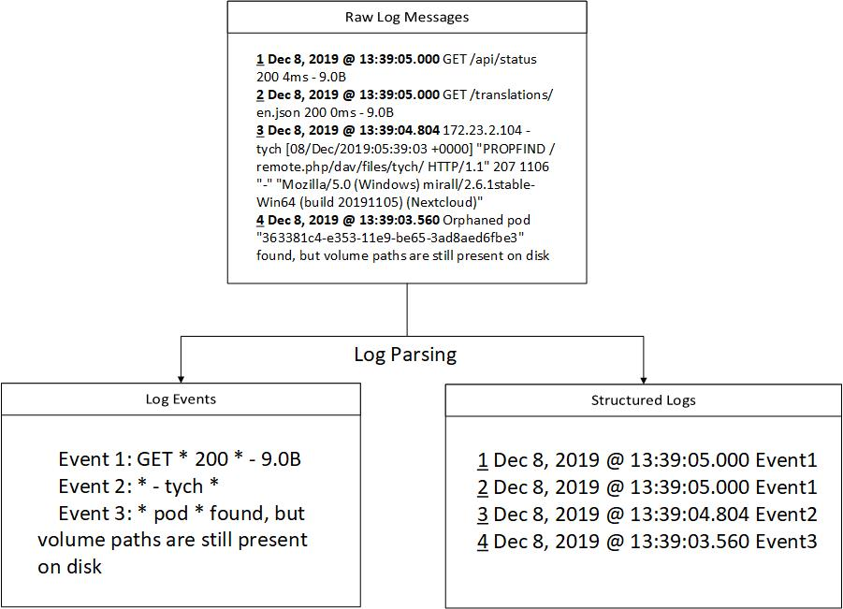
基于日志数据的异常检测
日志解析从大量的杂乱无章的原始日志数据中提取到消息模板和事件序列这些结构化的数据
日志解析

Slide 9
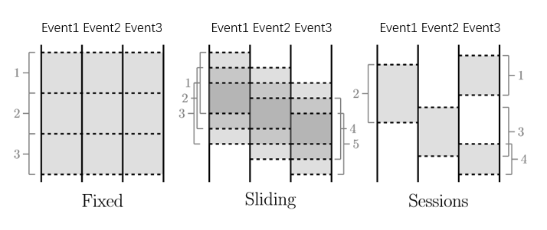
基于日志数据的异常检测
根据日志解析出的结构数据中提取重要的特征是我们研究的第二个方向，本文介绍了一种基于固定窗口的特征提取算法，从结构化日志数据中提取重要的特征信息作为异常检测算法的输入
特征提取

Slide 10
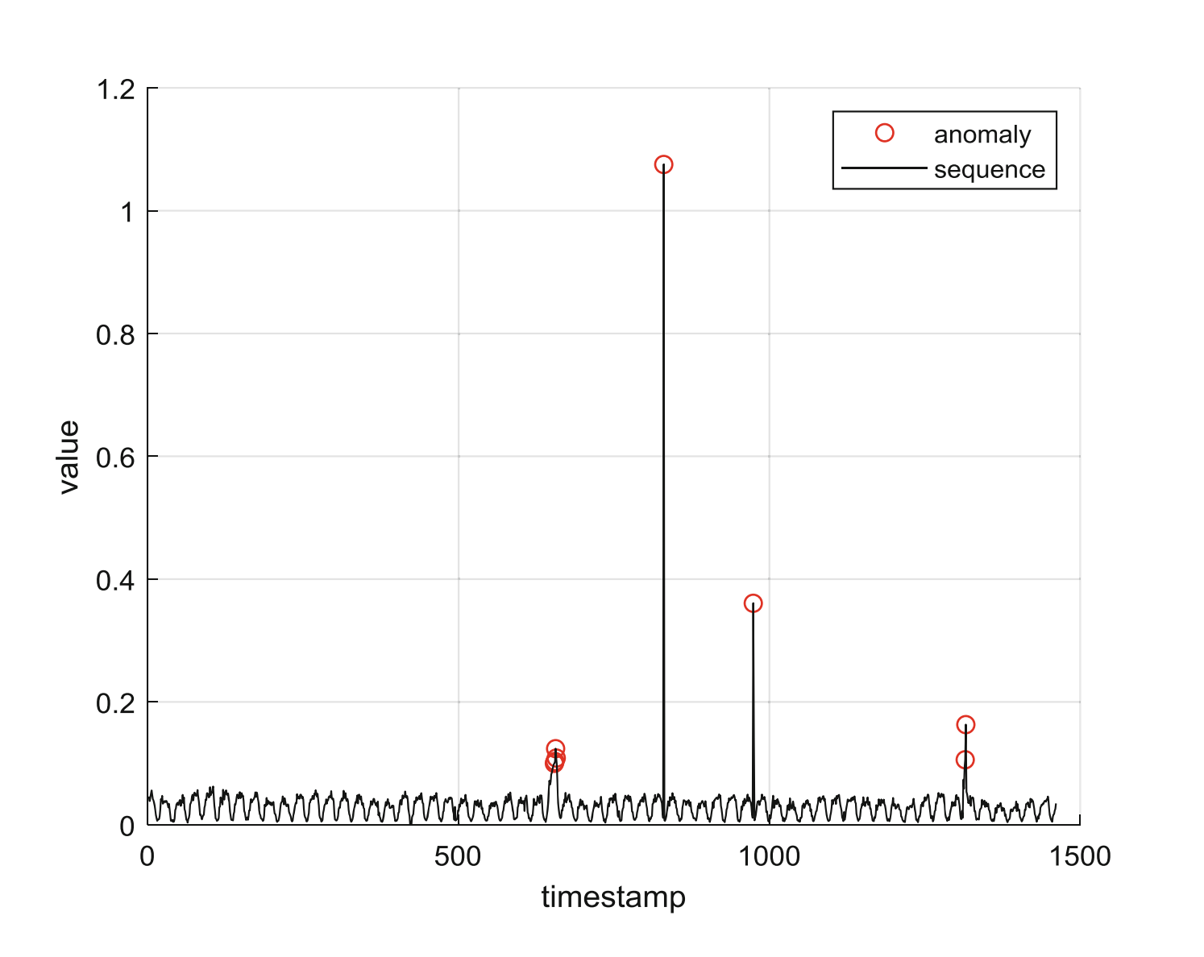
基于日志数据的异常检测
根据提取的特征，由于特征按时间顺序排列即是时间序列，因此本文利用时间序列的异常检测算法，通过检测异常的序列达到对异常事件的检测
异常检测

Slide 11
03.基于聚类的日志解析算法

Slide 12
基于聚类的日志解析算法
事件日志为对系统内发生的事件或计算机系统上的应用程序跟踪记录的文本，一般来说，一个日志消息，记录了一个特定的事件，同时包含一些属性：时间戳（记录事件的发生时间），信息级别（表示事件的严重程度，比方说INFO），原始信息内容（记录系统运维期间具体发生的事件）

Slide 13
基于聚类的日志解析算法
一般原始的信息内容格式由源码决定，对于下面的c语言代码产生的日志信息，可以由一个消息模板表示

Slide 14
基于聚类的日志解析算法
日志解析的主要作用就是从大量的日志消息中提取消息模板，一条消息模板对应于一个事件类型，因此，事件日志中的每一条事件都对应于一个事件类型，按照时间顺序排列即可以得到一个事件序列

Slide 15
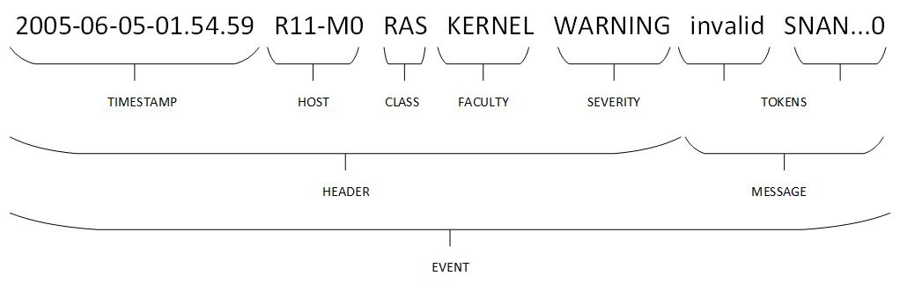
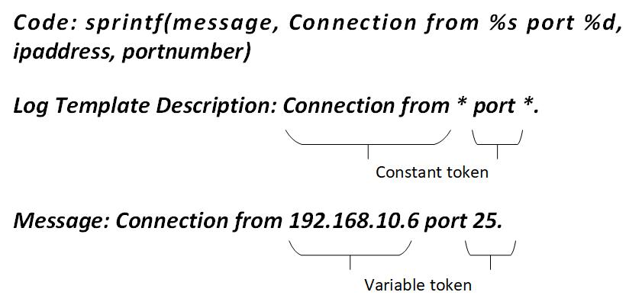
基于聚类的日志解析算法
符号定义

Slide 16
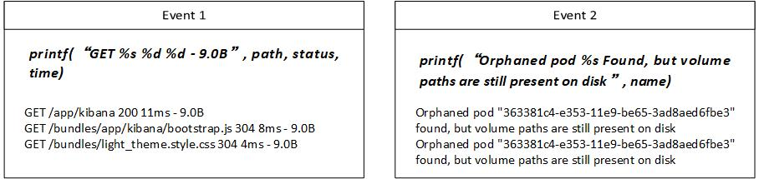
基于聚类的日志解析算法
日志解析的主要作用就是从大量的日志消息中提取消息模板，一条消息模板对应于一个事件类型，因此，事件日志中的每一条事件都对应于一个事件类型，按照时间顺序排列即可以得到一个事件序列
算法概述

Slide 17
基于聚类的日志解析算法
步骤一
算法的主要思想是对给定时间序列中每一点，计算由该点向前展开的子序列在滑动窗口中的异常性。一般来说，异常数据的异常性相较于正常数据会明显增大，算法利用某一特定的统计分布来拟合时间序列中各点向前展开的时间子序列在整条时间序列中的异常性，当异常性偏离该分布中心较大时，该点被视为异常点．

Slide 18
基于聚类的日志解析算法
步骤二
算法的主要思想是对给定时间序列中每一点，计算由该点向前展开的子序列在滑动窗口中的异常性。一般来说，异常数据的异常性相较于正常数据会明显增大，算法利用某一特定的统计分布来拟合时间序列中各点向前展开的时间子序列在整条时间序列中的异常性，当异常性偏离该分布中心较大时，该点被视为异常点．

Slide 19
基于聚类的日志解析算法
步骤三
算法的主要思想是对给定时间序列中每一点，计算由该点向前展开的子序列在滑动窗口中的异常性。一般来说，异常数据的异常性相较于正常数据会明显增大，算法利用某一特定的统计分布来拟合时间序列中各点向前展开的时间子序列在整条时间序列中的异常性，当异常性偏离该分布中心较大时，该点被视为异常点．

Slide 20
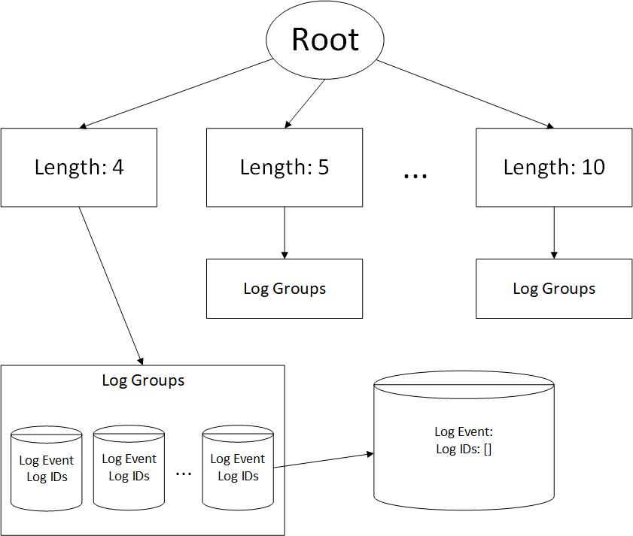
基于聚类的日志解析算法
步骤三
算法的主要思想是对给定时间序列中每一点，计算由该点向前展开的子序列在滑动窗口中的异常性。一般来说，异常数据的异常性相较于正常数据会明显增大，算法利用某一特定的统计分布来拟合时间序列中各点向前展开的时间子序列在整条时间序列中的异常性，当异常性偏离该分布中心较大时，该点被视为异常点．

Slide 21
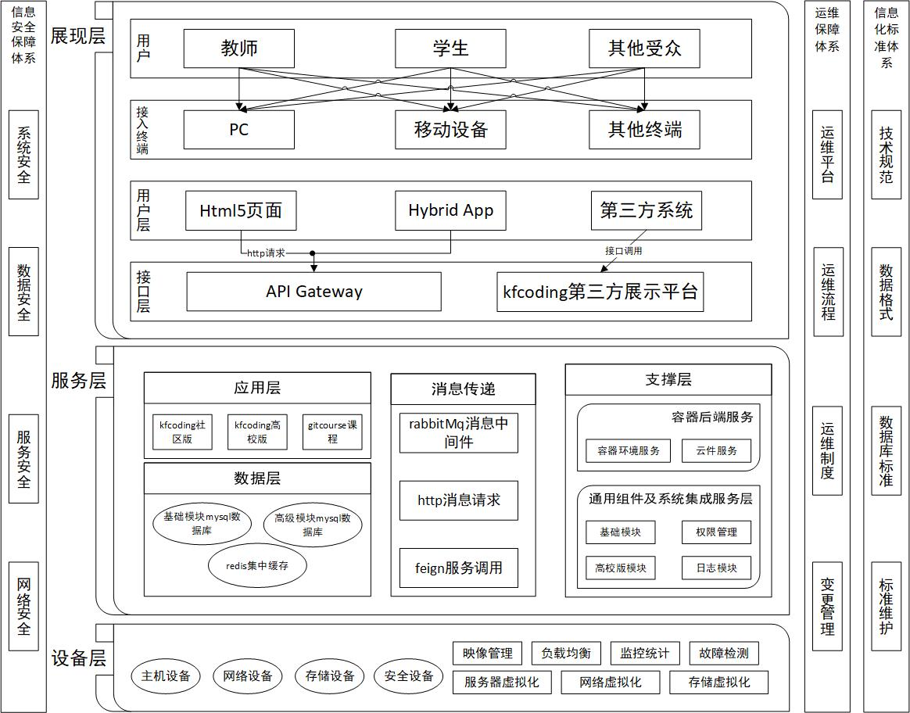
基于聚类的日志解析算法
数据来源为在线实训平台

Slide 22
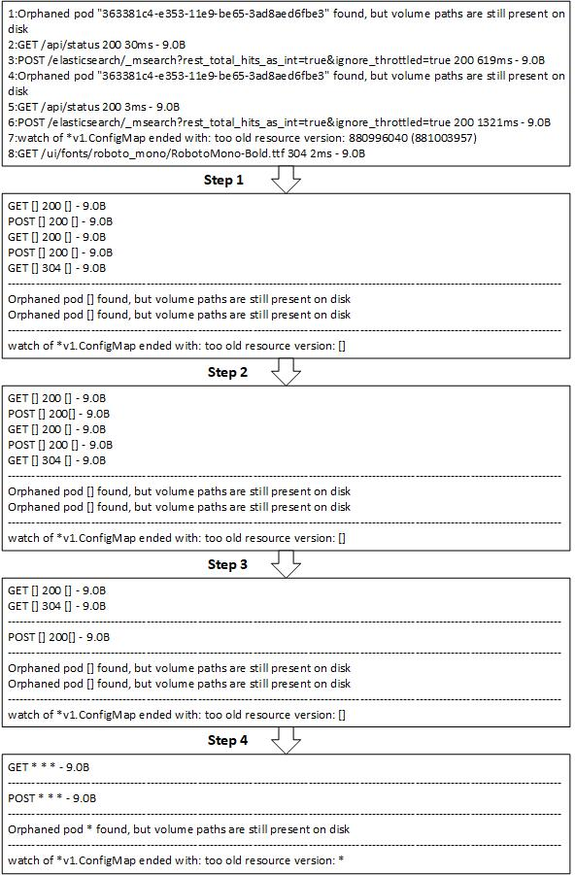
基于聚类的日志解析算法
实验结果

Slide 23
04. 基于窗口的特征提取算法

Slide 24
基于窗口的特征提取技术
日志解析的主要作用就是从大量的日志消息中提取消息模板，一条消息模板对应于一个事件类型，因此，事件日志中的每一条事件都对应于一个事件类型，按照时间顺序排列即可以得到一个事件序列
窗口技术

Slide 25
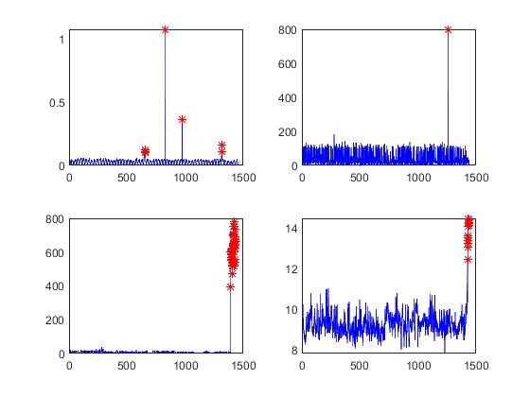
基于窗口的特征提取技术
日志解析的主要作用就是从大量的日志消息中提取消息模板，一条消息模板对应于一个事件类型，因此，事件日志中的每一条事件都对应于一个事件类型，按照时间顺序排列即可以得到一个事件序列
特征提取

Slide 26
基于窗口的特征提取技术
日志解析的主要作用就是从大量的日志消息中提取消息模板，一条消息模板对应于一个事件类型，因此，事件日志中的每一条事件都对应于一个事件类型，按照时间顺序排列即可以得到一个事件序列
实验结果

Slide 27
05. 基于序列相似性的异常检测

Slide 28
基于序列相似性的异常检测
问题描述
算法的主要思想是对给定时间序列中每一点，计算由该点向前展开的子序列在滑动窗口中的异常性。一般来说，异常数据的异常性相较于正常数据会明显增大，算法利用某一特定的统计分布来拟合时间序列中各点向前展开的时间子序列在整条时间序列中的异常性，当异常性偏离该分布中心较大时，该点被视为异常点．

Slide 29
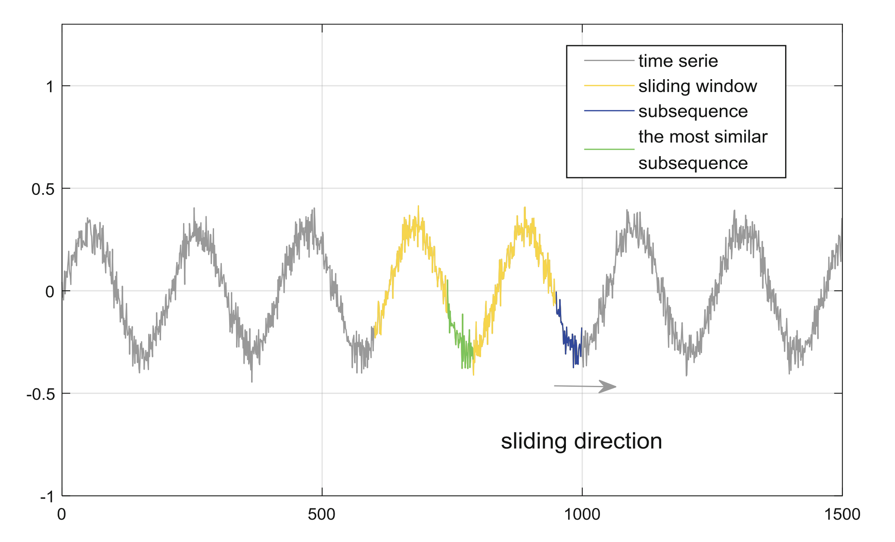
基于序列相似性的异常检测
符号定义
算法的主要思想是对给定时间序列中每一点，计算由该点向前展开的子序列在滑动窗口中的异常性。一般来说，异常数据的异常性相较于正常数据会明显增大，算法利用某一特定的统计分布来拟合时间序列中各点向前展开的时间子序列在整条时间序列中的异常性，当异常性偏离该分布中心较大时，该点被视为异常点．

Slide 30
基于序列相似性的异常检测
符号定义
算法的主要思想是对给定时间序列中每一点，计算由该点向前展开的子序列在滑动窗口中的异常性。一般来说，异常数据的异常性相较于正常数据会明显增大，算法利用某一特定的统计分布来拟合时间序列中各点向前展开的时间子序列在整条时间序列中的异常性，当异常性偏离该分布中心较大时，该点被视为异常点．

Slide 31
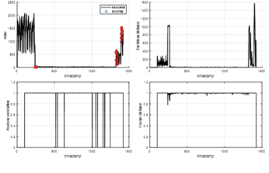
基于序列相似性的异常检测
符号定义
算法的主要思想是对给定时间序列中每一点，计算由该点向前展开的子序列在滑动窗口中的异常性。一般来说，异常数据的异常性相较于正常数据会明显增大，算法利用某一特定的统计分布来拟合时间序列中各点向前展开的时间子序列在整条时间序列中的异常性，当异常性偏离该分布中心较大时，该点被视为异常点．

Slide 32
基于序列相似性的异常检测
符号定义
算法的主要思想是对给定时间序列中每一点，计算由该点向前展开的子序列在滑动窗口中的异常性。一般来说，异常数据的异常性相较于正常数据会明显增大，算法利用某一特定的统计分布来拟合时间序列中各点向前展开的时间子序列在整条时间序列中的异常性，当异常性偏离该分布中心较大时，该点被视为异常点．

Slide 33
基于窗口的特征提取技术
算法二
算法的主要思想是对给定时间序列中每一点，计算由该点向前展开的子序列在滑动窗口中的异常性。一般来说，异常数据的异常性相较于正常数据会明显增大，算法利用某一特定的统计分布来拟合时间序列中各点向前展开的时间子序列在整条时间序列中的异常性，当异常性偏离该分布中心较大时，该点被视为异常点．
实验结果

Slide 34
基于序列相似性的异常检测
符号定义
算法的主要思想是对给定时间序列中每一点，计算由该点向前展开的子序列在滑动窗口中的异常性。一般来说，异常数据的异常性相较于正常数据会明显增大，算法利用某一特定的统计分布来拟合时间序列中各点向前展开的时间子序列在整条时间序列中的异常性，当异常性偏离该分布中心较大时，该点被视为异常点．
Dataset | Algorithm | TP | FP | FN | Precision | Recall | F1 Score
TimeSerie1 | norm | 1057 | 12 | 98 | 0.9152 | 0.9888 | 0.9505
 | lognorm | 1057 | 10 | 90 | 0.9215 | 0.9906 | 0.9548
TimeSerie2 | norm | 980 | 4 | 19 | 0.9810 | 0.9959 | 0.9884
 | lognorm | 980 | 5 | 14 | 0.9859 | 0.9949 | 0.9904
TimeSerie3 | norm | 875 | 30 | 43 | 0.9532 | 0.9669 | 0.9600
 | lognorm | 875 | 29 | 39 | 0.9573 | 0.9679 | 0.9626
TimeSerie4 | norm | 967 | 23 | 290 | 0.7693 | 0.9768 | 0.8607
 | lognorm | 967 | 14 | 304 | 0.7608 | 0.9857 | 0.8588

Slide 35
基于序列相似性的异常检测
符号定义
算法的主要思想是对给定时间序列中每一点，计算由该点向前展开的子序列在滑动窗口中的异常性。一般来说，异常数据的异常性相较于正常数据会明显增大，算法利用某一特定的统计分布来拟合时间序列中各点向前展开的时间子序列在整条时间序列中的异常性，当异常性偏离该分布中心较大时，该点被视为异常点．

Slide 36
06. 总结与展望

